Slide 1

Mattéo Christophe
Romain Ranaivoson
Arthur Vella
Projet INFRA & SI
SNAAAAKE.COM

Slide 2
Sommaire
Description & Besoin
Nos possibilités
Notre solution détaillée
Démonstration
Difficultés & Axes de progression

Slide 3
Notre projet et nos besoins
Snaaaake.com est un site web
Jeu jouable à 4 joueurs
Création de serveurs privés & publiques
Déploiement de serveurs & destruction de ceux-ci

Slide 4

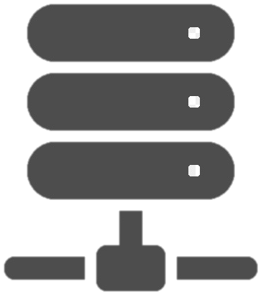
Possibilités
script.js
serveur socket.io
port 3001
serveur socket.io
port 3002
serveur socket.io
port 3003
serveur socket.io
port 3004
serveur socket.io
port 3005
serveur socket.io
port 3006
serveur socket.io
port 3007
serveur socket.io
port 3008
serveur socket.io
port 3009
serveur socket.io
port 3010

Slide 5

Possibilités
Conteneur 1
Conteneur 2
Conteneur 3
Conteneur 4
Conteneur 5
Conteneur 6
Conteneur 7
Conteneur 8
script.js
script.js
script.js
script.js
script.js
script.js
script.js
script.js
serveur socket.io
port 3001
serveur socket.io
port 3002
serveur socket.io
port 3003
serveur socket.io
port 3004
serveur socket.io
port 3005
serveur socket.io
port 3006
serveur socket.io
port 3007
serveur socket.io
port 3008

Slide 6


Notre solution
intermediate.js
index.html
Conteneur 1
Conteneur 2
Conteneur 3
Conteneur 4
Conteneur 5
Conteneur 6
Conteneur 7
Conteneur 8
script.js
script.js
script.js
script.js
script.js
script.js
script.js
script.js
serveur socket.io
port 3001
serveur socket.io
port 3002
serveur socket.io
port 3003
serveur socket.io
port 3004
serveur socket.io
port 3005
serveur socket.io
port 3006
serveur socket.io
port 3007
serveur socket.io
port 3008
game.html

Slide 7
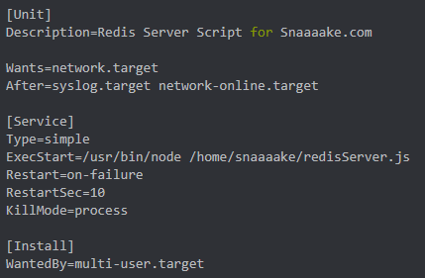

Script Redis
/etc/systemd/system/redisServerScript.service
redisServer.js

Slide 8



Dans un container
docker build –t snakefinal .
"docker run --name " + serverId + " -dp " + currentPort + ":3000 " + serverId
Conteneur
id:anv65 port:3001
script.js

Slide 9
Démonstration

Slide 10
Difficultés et axes d’améliorations
S’y retrouver
Utiliser correctement Docker et Redis
Développer en Local et sur un serveur
Backup
Expérience utilisateur

